Slide 1


BulutfonXM ile örnek bir uygulama
Mesai saatleri dışında arayan numaraları sms ile haber verme
Sunumu Yapan
Ali Gündoğdu
ali@projekod.com
0 850 885 07 47

Slide 2
Projekod Yazılım 2013 yılında Denizli’de kurulan, masaüstü ve web tabanlı intranet yazılımlar üreten, bunun yanında bir çok projeye dışarıdan destek veren bir firmadır.
http://projekod.com
http://github.com/projekod
http://twitter.com/projekod
selam@projekod.com
0 258 244 07 47 – 0 850 885 07 47

Slide 3
BFXM Nedir ? (bulutfonXM)
1- Bulutfon, harici bir web sunucusundan BFON formatında alacağı direktif dosyaları ile pbx davranışlarını düzenleyebilir. Bu özelliğe BFXM diyoruz. (Kaynak : Bulutfon Github Dökümanlar)
2- Bulutfon santralinizi dışardan programlamanıza yarayan komut dizisi ve dosyalarına verilen genel isimdir. Yönetim dosyaları olarak da json formatında oluşturulmuş dosyaları destekler.

Slide 4
BFON Nedir ?
BFXM komutlarınızı içeren dosya ve yazım biçimidir.
Görüşme anında çalışır.
Standart olarak JSON kullanır.
Belli bir kural dizilimi vardır.

Slide 5
BFON Komutları Nelerdir ?
Play : Belirtilen adresteki MP3 dosyasını çalar.
Gather : Kullanıcıdan tuşlama bekler
Dial : Belirtilen menü, dahili yada numarayı arar
Continue : Arama planını kaldığı yerden devam ettirir.
Say : Metni okur *** (ivona tips)
Hangup : Telefonu kapatır
Reject : Aramayı hiç cevaplamadan engeller.
set_caller : Arayan bilgisini belirler ve istemciye gönderir.

Slide 6
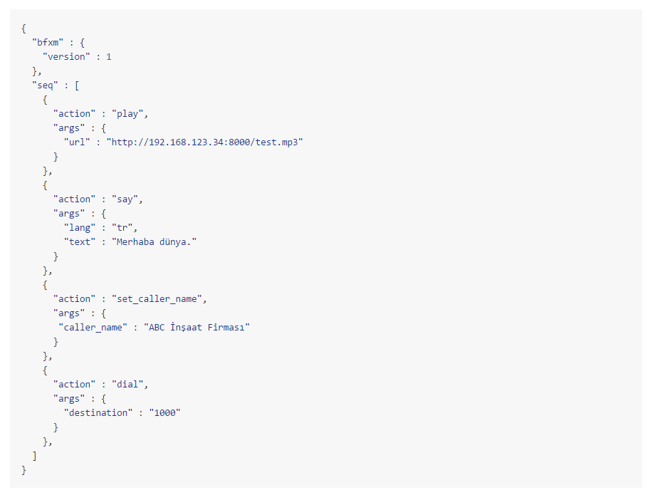
BFON Yazım Standartı Nedir ?
Bfxm Versiyon Bilgisi
Seq altında komutlar.
Komutlar üstten alta doğru işlenir.
Parametreler args ile gönderilir.

Slide 7
Bulutfon Api Nedir ?
1- Bulutfon santralinizi REST mimarisinde tasarlanmış başka uygulamalar ile yönetmenizi sağlar.
Giriş ve yönetim için OAuth 2 kullanılır.
Kullanıcı tarafından Auth gerektirmeyen durumlar için de Master Key desteklemektedir.

Slide 8
Bulutfon Api Neler Yapar ? (Endpointler)
Me - Santral, kullanıcı bilgileri
Dids - Santrale bağlı telefon numaraları
Extensions - Dahililer
Groups - Gruplar
Cdrs - Arama kayıtları
Call Records - Ses kayıtları
Incoming Faxes - Gelen fakslar
Outgoing Faxes - Giden fakslar
Announcements - Ses Dosyaları
Automatic Calls - Otomatik Aramalar
Message Titles - Mesaj Başlıkları
Messages - Mesajlar

Slide 9
Örnek Uygulama (işlem sırası)
Evrak İşleri
  Sms Başlığı Onaylatma
Master Key Öğrenmek
Karşılama sesi oluşturma
BulutfonXM Dosyası oluşturma ve tanımlama
Mesai saatleri belirleme ve BulutfonXm seçme
SMS apisi ile sms gönderme

Slide 10
Örnek Uygulama (Github)
Projekod Github Sayfası :
https://github.com/Projekod
Uygulama Repo Sayfası :
https://github.com/Projekod/BulutfonXM-Sunum-19.12.2015

Slide 11
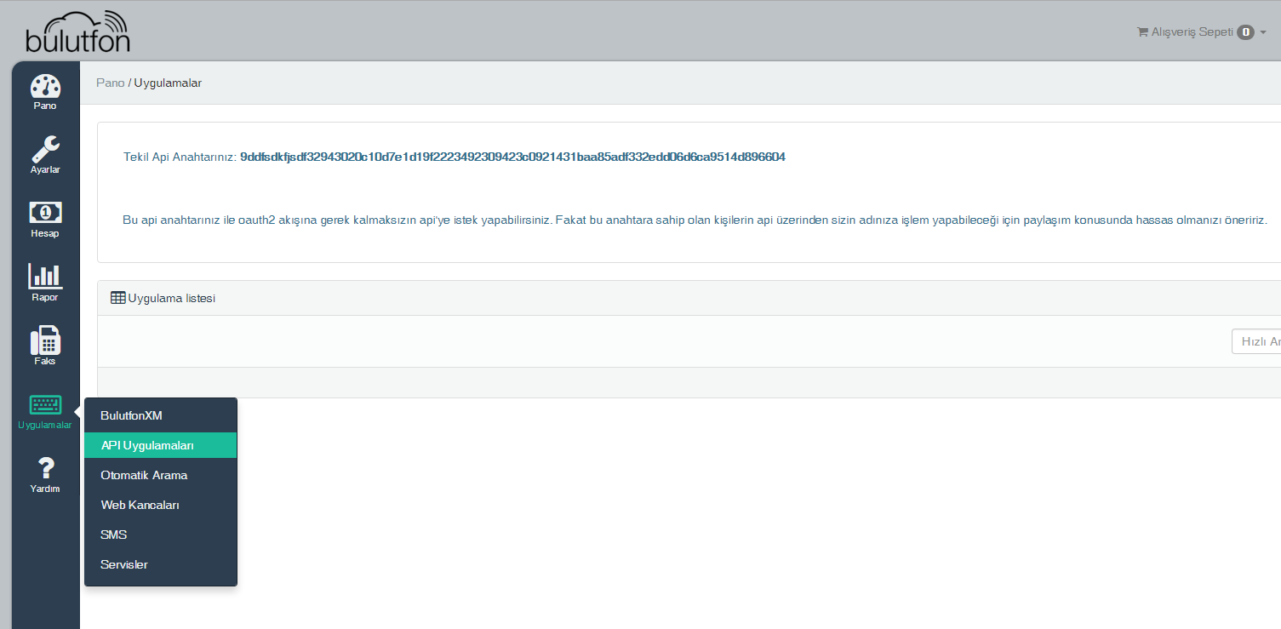
Master Key Öğrenmek

Slide 12
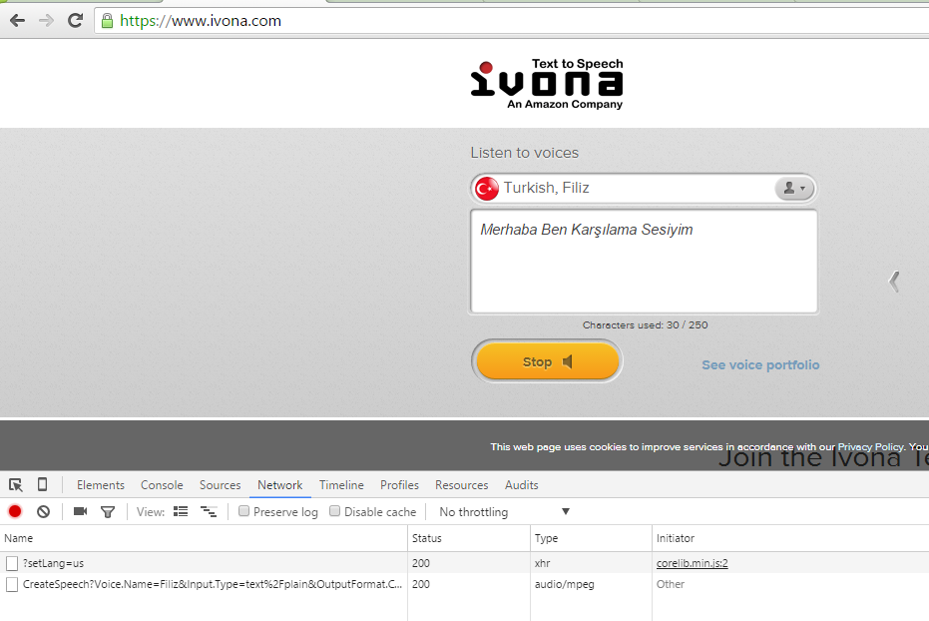
Karşılama Sesi Oluşturma

Slide 13
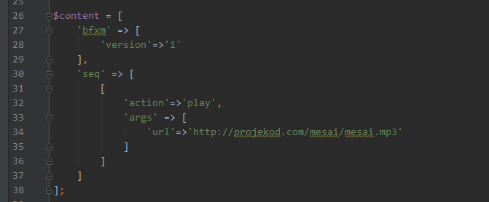
BulutfonXM Dosyası Oluşturma

Slide 14
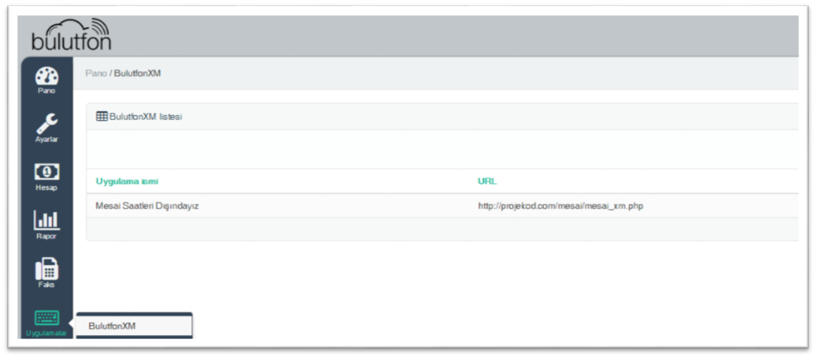
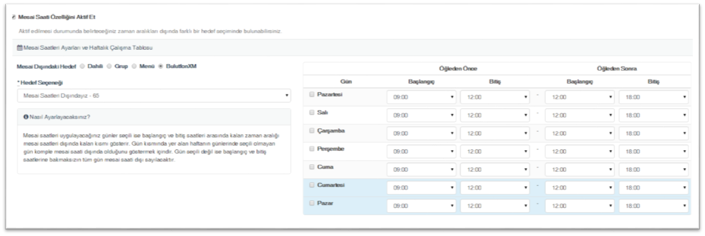
BulutfonXM Dosyası Tanımlama

Slide 15
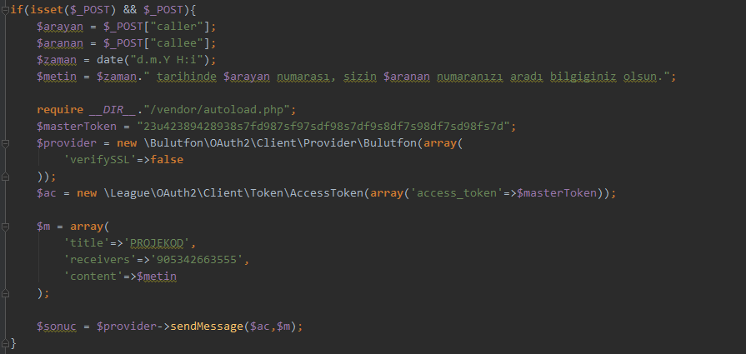
Sms Apisi ile Sms Gönderme

Slide 16
Ali Gündoğdu http://aligundogdu.com http://github.com/aligundogdu http://twitter.com/aligundogdu
Teşekkür Ederim

